Slide 1


UBND Quận Long Biên
Trường Mầm Non Ánh Sao
Lĩnh vực phát triển thẩm mỹ
Dạy hát :Em đi qua ngã tư
Nghe hát : Đường và chân
Trò chơi : Nghe giai điệu đoán tên bài hát
Lứa tuổi: MGB
Người dậy : Ngô Thị Miền

Slide 2

Mục đích – yêu cầu
1.Kiến thức:
- Trẻ biết tên bài hát, tên tác giả, hát được, đọc và nghe được
- Trẻ hiểu nội dung bài hát và hát đúng giai điệu nhịp điệu của bài hát được học và nghe
- Trẻ hiểu cách chơi trò chơi: nghe giai điệu đoán tên bài hát
2.Kĩ năng:
- Trẻ được phát triển tai nghe âm nhạc cảm thụ âm nhạc
- Trẻ được phát triển khả năng chú ý ghi nhớ có chủ đích
3. Thái độ:
- Trẻ hứng thú trong giờ học, tích cực tham gia vào các hoạt động.
- Trẻ cảm nhận được tình yêu thương của gia đình dành cho trẻ và tình cảm của trẻ với gia đình

Slide 3

II. Tiến hành:
1. Ổn định tổ chức.
2. Cách tổ chức thực hiện:
a. Hát và vận động theo nhạc bài “Em đi qua ngã tư”.
b. Trò chơi: Nghe giai điệu đoán tên bài hát.
c. Nghe hát:Đường và chân.
3. Kết thúc.

Slide 4

Chúng mình cùng xem

Slide 5
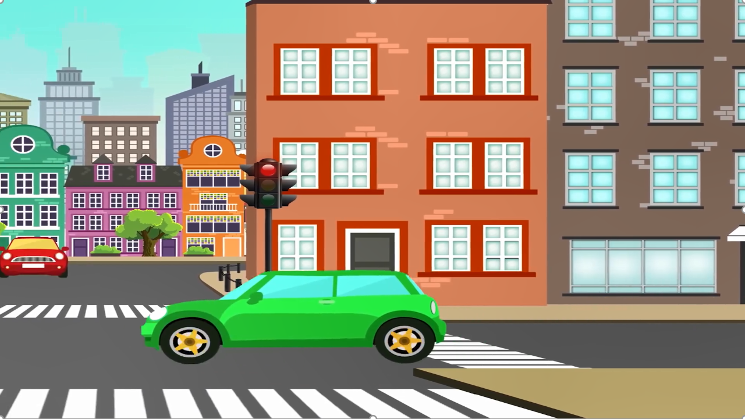

Slide 6

Các con vừa được xem bức tranh nói về hình ảnh giao thông và đó cũng là nội dung của bài hát “Em đi qua ngã tư đường phố”của nhạc sỹ : Hoàng văn Yến.

Slide 7




Slide 8

Các con vừa nghe bài hát:Em đi qua ngã tư đường phố?
Của nhạc sĩ nào?
Sáng tác:
Nhạc sĩ: Hoàng văn Yến

Slide 9

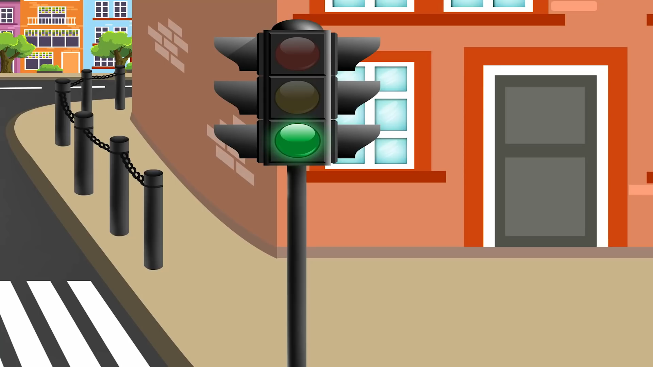

Slide 10

bài hát nói về phương tiện giao thông,đèn bật lên, màu đỏ thì em dừng lại, đèn bật lên màu xanh em đi ngang qua đường.

Slide 11
hôm nay, chúng mình đã được học một bài hát thật hay về các phương tiện giao thông, đó là bài hát gì nhỉ!

Slide 12
À đúng rồi đó là bài hát “Em đi qua ngã tư đường phố, tối nay chúng mình sẽ hát thật hay cho ông bà, bố mẹ cùng nghe và các con nhớ mỗi khi các con gia đường các con phải chú ý khi qua ngã tư các con nhé!

Slide 13
Các con ạ gia đình luôn là nơi che trở yêu thương vì thế các con phải biết yêu quý kính trọng ông bà, bố mẹ để gia đình chúng mình luôn vui vẻ hạnh phúc chúng mình nhớ chưa.

Slide 14

Trò chơi: Nghe giai điệu đoán tên bài hát

Slide 15


Bài hát thứ nhất
Bạn nào cho cô biết đây là bài hát gì ?

Slide 16

Đây là bài hát “Cháu yêu bà”
Của nhạc sỹ:Xuân Giao

Slide 17
Bài hát thứ hai
Các con cho cô biết đây là bài hát gì ?

Slide 18

Đây là bài hát “Ba ngọn nến lung linh”
Của nhạc sỹ:Ngọc Lễ -Phương Thảo

Slide 19
Bài hát thứ 3
Các con cho cô biết đây là bài hát gì ?

Slide 20
Đây là bài hát “Em đi qua ngã tư đường phố”
Của nhạc sỹ:Hoàng văn Yến

Slide 21

Vừa rồi các con vừa được chơi trò chơi cô thấy các con chơi rất ngoan và hát rất giỏi. Bài học âm nhạc của lớp mình đến đây là hết rồi.

Slide 22

Kết Thúc
Chúc các con chăm ngoan học giỏi

